Slide 1
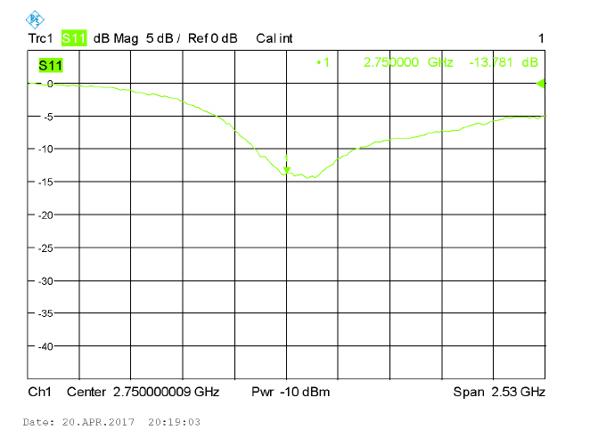
2.5GHz
3GHz
2.875GHz

